Slide 1
ΠΑΝΕΛΛΗΝΙΟΙ ΔΕΣΜΟΙ
Ιστορία α΄ γυμνασίου

Slide 2
1.
Ποια στοιχεία, σύμφωνα με τον Ηρόδοτο, ενώνουν τους Έλληνες;
ΟΙ ΚΟΙΝΟΙ ΔΕΣΜΟΙ ΤΩΝ ΕΛΛΗΝΩΝ
Σπαρτιάτες και Αθηναίοι συμφωνούν να αντιμετωπίσουν ενωμένοι τον περσικό κίνδυνο. Ειδικότερα, απαντώντας οι Αθηναίοι στους απεσταλμένους της Σπάρτης δηλώνουν: «Οι Έλληνες όλοι είναι από το ίδιο αίμα, έχουν την ίδια γλώσσα, έχουν ναούς και αγάλματα θεών και θυσίες όλα κοινά και συνήθειες ίδιες». Ηρόδοτος, Ιστορία, 8. 144.

Slide 3
2.
Ποιο στοιχείο ξεχωρίζετε στην καταγωγή του Έλληνα;
2. Τι σας θυμίζουν τα ονόματα των παιδιών του;
Από την Πύρρα και το Δευκαλίωνα γεννήθηκε πρώτος ο Έλλην, που μερικοί λένε ότι είναι γιος του Δία, δεύτερος ο Αμφικτύων, που βασίλεψε στην Αττική μετά τον Κραναό, και τρίτη μια κόρη, η Πρωτογένεια, που γέννησε από το Δία τον Αέθλιο. Από τον Έλληνα και τη νύμφη Ορσηίδα γεννήθηκαν ο Δώρος, ο Ξούθος και ο Αίολος. Αυτός (ο Έλλην) ονόμασε, από το δικό του όνομα, Έλληνες όσους λέγονταν πρώτα Γραικοί και μοίρασε τη χώρα τους στα παιδιά του.
Απολλόδωρου, Βιβλιοθήκη, Ι, 7, 2 – 3.

Slide 4
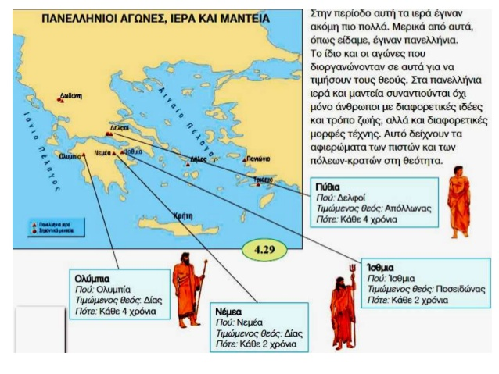

Slide 5
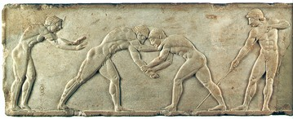

Οι Ολυμπιακοί αγώνες
Στην αρχαιοτητα
σημερα
Οι Ολυμπιακοί αγώνες ήταν η πιο μεγάλη συνάντηση των Ελλήνων. Στους αγώνες αυτούς, που γίνονταν κάθε τέσσερα χρόνια, έπαιρναν μέρος μόνο Έλληνες. Επίσημα άρχισαν να τελούνται το 776 π. Χ., έτος το οποίο αργότερα αποτέλεσε τη βάση για τη χρονολόγηση των γεγονότων.
.

Slide 6
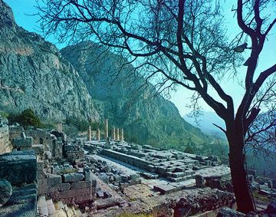
Μαντεία
ΟΙ ΧΡΗΣΜΟΙ ΤΟΥ ΜΑΝΤΕΙΟΥ
Οι ερωτώντες διατύπωναν την ερώτηση γραπτά ή προφορικά... Η Πυθία, αθέατη απ' όλους, υπνωτισμένη από το μάσημα των φύλλων δάφνης, τα λιβάνια και τους καπνούς, έδινε την απάντηση με λέξεις ασυνάρτητες, κραυγές ακατάληπτες... Η απάντηση ήταν σκοτεινή και διφορούμενη, την οποία όμως οι πιστοί ερμήνευαν με τον τρόπο που τους άρεσε και μόνο αν το μέλλον ερχόταν αντίθετο, έβλεπε κανείς τη σωστή ερμηνεία. Έτσι δικαιολογείται το επίθετο του Απόλλωνα, Λοξίας. Ένα από τα γνωστότερα παραδείγματα αμφίβολου χρησμού είναι η απάντηση του μαντείου στον βασιλιά των Λυδών Κροίσο. Είχε ρωτήσει αν θα κέρδιζε πολεμώντας με τους Πέρσες. Ανάμεσα στα δύο βασίλεια ήταν το ποτάμι Άλυς. Το μαντείο απάντησε: Αν ο Κροίσος διαβεί τον Άλυ, θα καταστρέψει ένα μεγάλο κράτος. Ο Κροίσος ερμήνευσε τον χρησμό όπως του άρεσε, έκαμε τον πόλεμο, αλλά νικήθηκε. Τότε όλοι κατάλαβαν ότι το μαντείο εννοούσε ότι ο Κροίσος περνώντας τον Άλυ, δηλαδή κηρύσσοντας τον πόλεμο κατά των Περσών, θα καταστρέψει το δικό του κράτος.
Σε ποιο μαντείο αναφέρεται το παράθεμα; Σε ποιον θεό ανήκε; Πώς δινόταν ο χρησμός;
Ποιο χαρακτηριστικό είχαν οι χρησμοί του μαντείου;

Slide 7
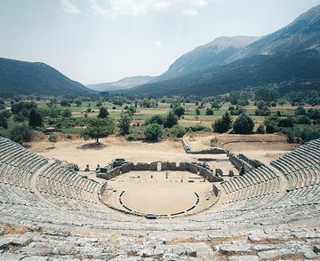
5. Ένας μύθος για την ίδρυση του μαντείου της Δωδώνης
Γιατί, πιστεύεις, ότι διαδόθηκε αυτή η υπερφυσική διήγηση για το μαντείο της Δωδώνης;
Και οι ιέρειες της Δωδώνης λένε αυτά: Δύο μαύρα περιστέρια πέταξαν από τη Θήβα της Αιγύπτου το ένα πήγε στη Λιβύη και το άλλο έφτασε στη Δωδώνη. Κι αφού κάθισε σε μια βαλανιδιά, μίλησε μ’ ανθρώπινη φωνή και είπε ότι πρέπει εκεί να ιδρυθεί ένα μαντείο του Δία. Αυτά τα λόγια θεωρήθηκαν σαν θεϊκή προσταγή κι έτσι ιδρύθηκε το μαντείο. (Ηρόδοτος, Β. 55)

Slide 8
Αμφικτιονίες
Τι ήταν και πώς λειτουργούσε η αμφικτιονία των Δελφών;
Οι πόλεις που βρίσκονταν γύρω από ένα ιερό συγκροτούσαν ενώσεις, με σκοπό να ρυθμίζουν θέματα που σχετίζονταν με τη λειτουργία και την ασφάλειά του. Οι ενώσεις αυτές ονομάζονταν αμφικτιονίες. Η πιο γνωστή ήταν η αμφικτιονία των Δελφών. Κάθε πόλη συμμετείχε στην ένωση με δύο αντιπροσώπους, οι οποίοι συνεδρίαζαν δύο φορές τον χρόνο. Τα θέματα που συζητούσαν αφορούσαν όχι μόνο το ιερό, αλλά και εκδηλώσεις της κοινωνικής ζωής. Μια απόφαση μάλιστα, όπως αυτή που έλεγε ότι η στέρηση νερού για οποιονδήποτε λόγο από μια πόλη αποτελεί πράξη ιεροσυλίας, θεωρείται και σήμερα ως πολύ προοδευτική. Γενικά, οι αποφάσεις των αμφικτιονιών ήταν σεβαστές από όλους.

